Slide 1
YH1
Kertauskurssi

Slide 2
Miten valmistaudun kokeeseen
Usko itseesi ja siihen mitä teet.
Menestyminen vaatii aina kovaa työntekoa, joten älä luovuta.
Työnteko palkitaan.
Lue, testaa tietosi, harjoittele ja opi virheistäsi.
Laadi itsellesi tavoitteet ja kirjoita ne ylös. Katso tavoitteitasi säännöllisin väliajoin.

Slide 3
Hyvä essee
1. Vastaus sisältää riittävästi faktoja. Faktat on perusteltu, ei vain lueteltu.
2. Kaikkeen kysyttyyn on vastattu.
3. Vastaus on oikein rajattu.
4. Vastaus on looginen ja yhtenäinen kokonaisuus.
5. Asiat ja käsitteet on selitetty riittävän perusteellisesti ja täsmällisesti.
6. Asioita on käsitelty monesta keskeisestä näkökulmasta.
7. Omat mielipiteet ja käsitykset on perusteltu. Liian jyrkkiä mielipiteitä on vältetty.
8. Esimerkeillä on osoitettu, että ei liikuta pelkästään yleisellä tasolla, vaan vastaaja hallitsee ja ymmärtää asiat.
9. Esseen lopussa on tiivistetty vastauksen oleelliset huomiot.
10. Vastaus on kirjoitettu hyvällä ja ymmärrettävällä suomen kielellä.

Slide 4
Verbit vastauksessa
Miten tehtävänantojen verbit ohjaavat vastaamaan?
Kuvaile, esittele, selosta, pohdi, erittele, analysoi, vertaile, arvioi, tarkastele, hyödynnä, esitä arviosi…
1) Jos tehtävä alkaa verbeillä kuvaile, esittele tai selosta, vastaaminen edellyttää mahdollisimman täsmällistä asioiden hallintaa.
2) Pohdi ohjaa nimensä mukaisesti pohtimaan. Pohtimista ovat esimerkiksi asioiden tarkasteleminen eri näkökulmista, vertaileminen ja vaihtoehtojen tuominen esiin.
3) Kun tehtävässä pyydetään erittelemään, vastaajan tulee nostaa esiin erilaisia aiheeseen liittyviä näkökulmia. Erittely ei tarkoita pelkkää asioiden luettelemista. Vastaukseen on hyvä laittaa mukaan myös vertailua ja pohdintaa.

Slide 5
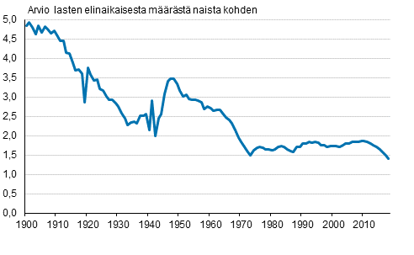
Kuvio: Kokonaishedelmällisyysluku
Suomessa vuosina 1900–2018
Kun syntyneiden määrä suhteutetaan synnytysikäisiin naisiin, voidaan tarkastella syntyvyyttä. Syntyvyyden mittaamisessa käytetään yleisesti kokonaishedelmällisyyslukua, joka kertoo, kuinka monta lasta nainen synnyttäisi elämänsä aikana, jos syntyvyys pysyisi laskentavuoden tasolla. Kuvio kuvaa kokonaishedelmällisyysluvun muutoksia Suomessa vuosina 1900–2018.
Tarkastele syitä kuvion osoittamaan kehitykseen Suomessa.

Slide 6
Vastaukseen
Tehtävässä ei pyydetä avaamaan tai selittämään kuviota, vaan siinä kysytään syitä kuvion osoittamaan kehitykseen. Silti lähtökohta on tarkastella kuvion sisältämiä tietoja ja kehitystä.
Kuvio esittää kokonaishedelmällisyysluvun tilanteen yli sadan vuoden ajalta, vuosien 1900 ja 2018 välisenä aikana.
Kehityksen päätrendi on, että kokonaishedelmällisyysluku on selkeästi pienentynyt. Ensin luku pienenee nopeasti, sitten se kasvaa 1940-luvun lopulla mutta alkaa taas pian pienentyä. 1970-luvulta lähtien luku on pysynyt suurin piirtein samalla tasolla.

Slide 7
Esimerkkejä
Suomalainen yhteiskunta muuttui maatalousvaltaisesta ensin teolliseksi ja sitten palveluyhteiskunnaksi.
Suomi on kaupungistunut voimakkaasti tämän muutoksen aikana.
Suomalaisten elintaso on noussut huomattavasti sadan vuoden aikana.
Suomalaisten elämänarvot ja yhteiskunnalliset arvot ovat muuttuneet.
Suomalaisten koulunkäynti ja kouluttautuminen ovat lisääntyneet ja koulutusajat pidentyneet koko kuvion kattaman ajan. Naiset eivät enää ehdi saada lapsia yhtä paljon kuin aikaisemmin.
Lääketieteen kehittyminen on vähentänyt lapsikuolleisuutta nopeasti.
Lasten saamisen suunnittelu on helpottunut toisen maailmansodan jälkeen, sillä ehkäisyvälineet ovat monipuolistuneet, tehostuneet ja paremmin saatavilla.

Slide 8
Lisää esimerkkejä
Lasten hankintaa on helppo siirtää myöhemmäksi, mikä alentaa syntyvien lasten kokonaismäärää ja hedelmällisyyslukua.
Osa aikuisista valitsee lapsettomuuden.
Sopivan kumppanin löytäminen voi olla hidasta ja vaikeaa monista syistä. Esimerkiksi kaupungeissa on enemmän naisia ja maaseudulla miehiä, joten tästä seuraa kohtaamattomuusongelma. Sukupuolten välillä on myös suuria kouluttautumiseroja: enemmän kouluttautunut nainen ottaa harvoin puolisokseen miehen, joka on vähän koulutettu.
Viimeisin 2010-luvulla alkanut hedelmällisyysluvun pieneneminen johtuu esimerkiksi taloudellisesta epävarmuudesta. Kun elämä ja samalla tulevaisuus on muuttunut epävarmemmaksi, se vaikuttaa alentavasti lasten hankkimiseen.

Slide 9
Hyvinvointivaltio
Mitkä ovat hyvinvointivaltion keskeiset piirteet?
-> Suuri julkinen sektori, kustannetaan verovaroin, tulonsiirroilla tasataan tulonjakoa, tasa-arvoinen
-> ongelmia: kallis, byrokraattinen, väestön ikääntyminen, holhoava ym.

Slide 10
Vallan ja vaikuttamisen verkot
Valta on saada A tekemään jotain, mitä tämä ei muuten tekisi.
Kansalaisyhteiskunnassa kaikki osallistuvat keskeisesti vaikuttamiseen ja yhteiskunnan parantamiseen.
Demokratian ja diktatuurin erot
Miten kansalainen voi vaikuttaa?
äänestäminen vaaleissa ja toimiminen puolueissa, mielenosoitukset
mielipiteen ilmaiseminen mediassa: yleisönosastokirjoitukset, someaktiivisuus omassa lähipiirissä; tärkeäksi kokemista asioista puhuminen.
yhteydenotto päätöksentekijöihin: lobbaaminen, kansalaisjärjestötoiminta, kansalaistottelemattomuus, adressien kerääminen tai allekirjoittaminen, lakot
valinnat kuluttajana: joidenkin tuotteiden boikotointi tai suosiminen
Kunnallisaloite, kansalaisaloite eduskunnalle (vaaditaan 50 000 äänioikeutettua), kansalaisaloite Euroopan unionin parlamentille (vaaditaan miljoona äänioikeutettua monesta eri maasta)

Slide 11
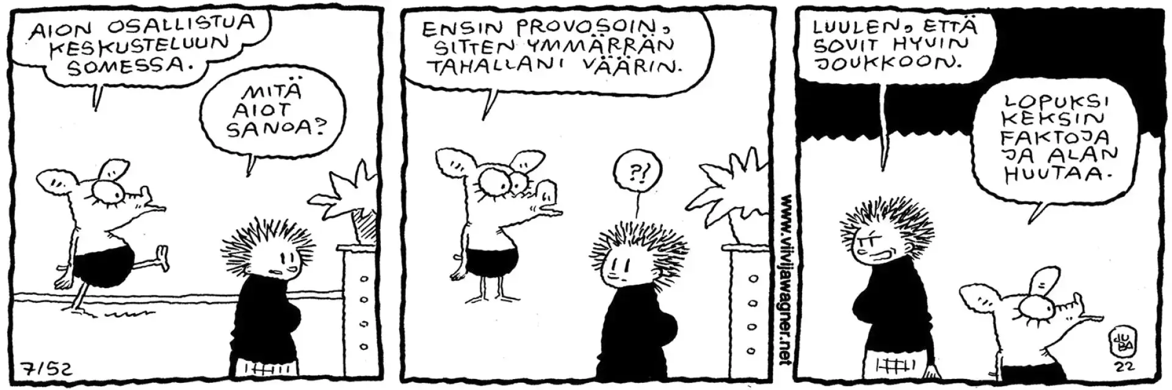
Minkälaisena somekeskustelu kuvataan sarjakuvassa ? Vastaako mielikuva mielestäsi todellisuutta?

Slide 12
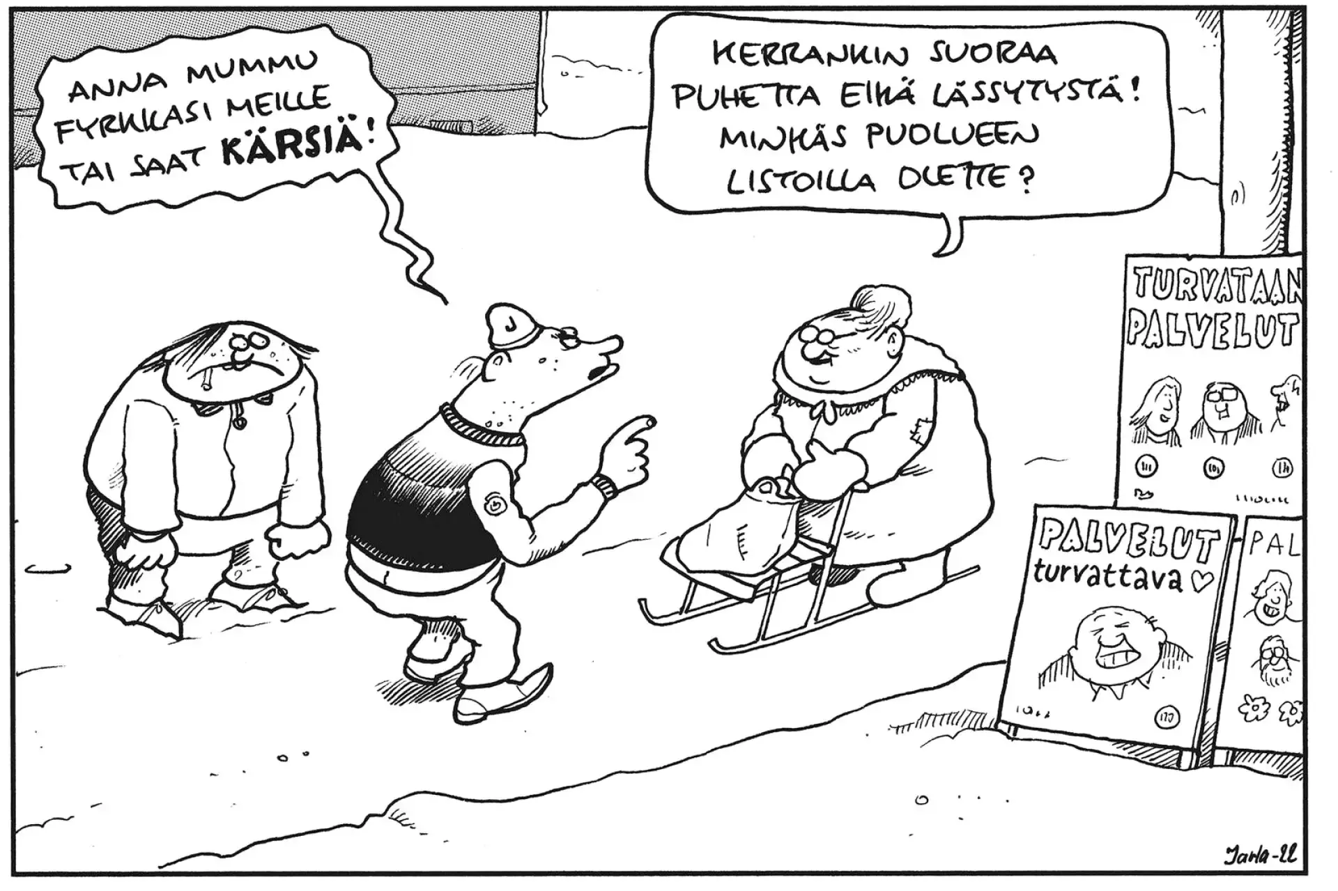
Tulkitse pilakuvan sanoma. Oletko sen kanssa samaa mieltä?

Slide 13
Politiikka ja puolueet
Mikä erottaa oikeisto- ja vasemmistopuolueet toisistaan?
Mitä tarkoittavat käsitteet konservatiiviset- ja liberaalit puolueet?
Miksi puolueiden väliset erot ovat kaventuneet?
Miksi ihmiset äänestävät tai jättävät äänestämättä?

Slide 14
Vaalit
Mitä tarkoittavat käsitteet yleinen ja yhtäläinen äänioikeus?
Mitä tarkoittavat enemmistövaalitapa ja suhteellinen vaalitapa?
Entä, mitkä ovat näiden hyvät ja huonot puolet?

Slide 15
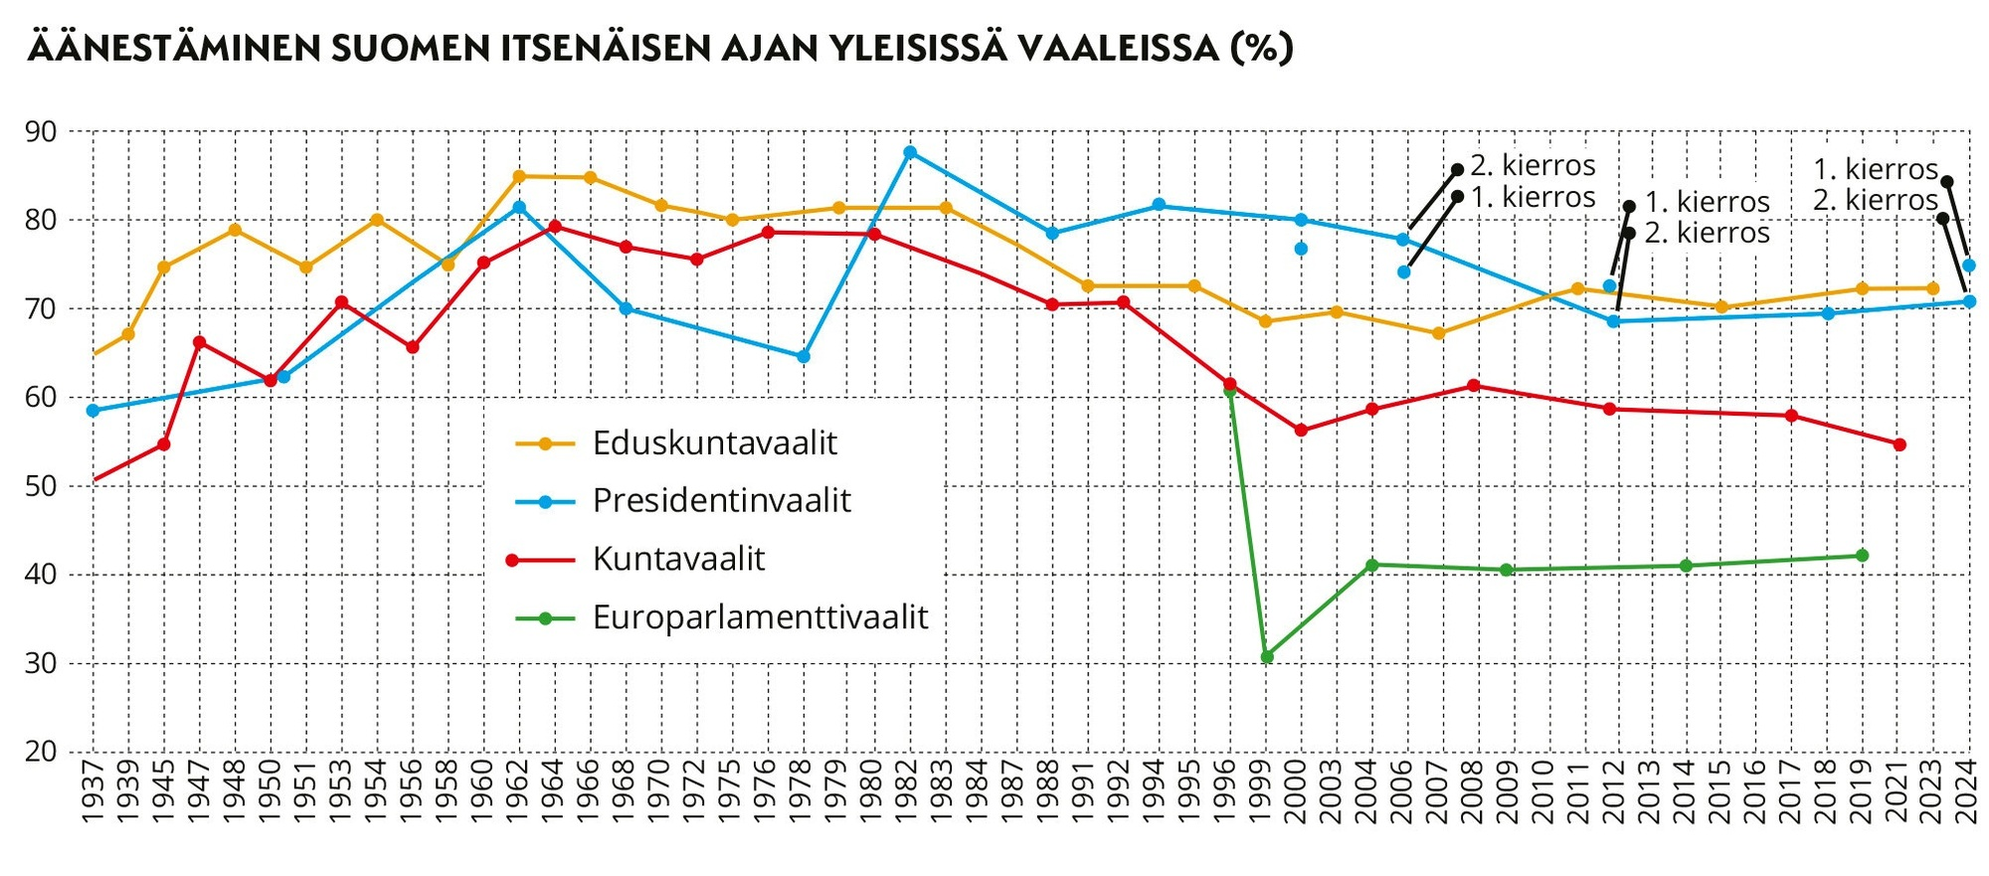

Slide 16

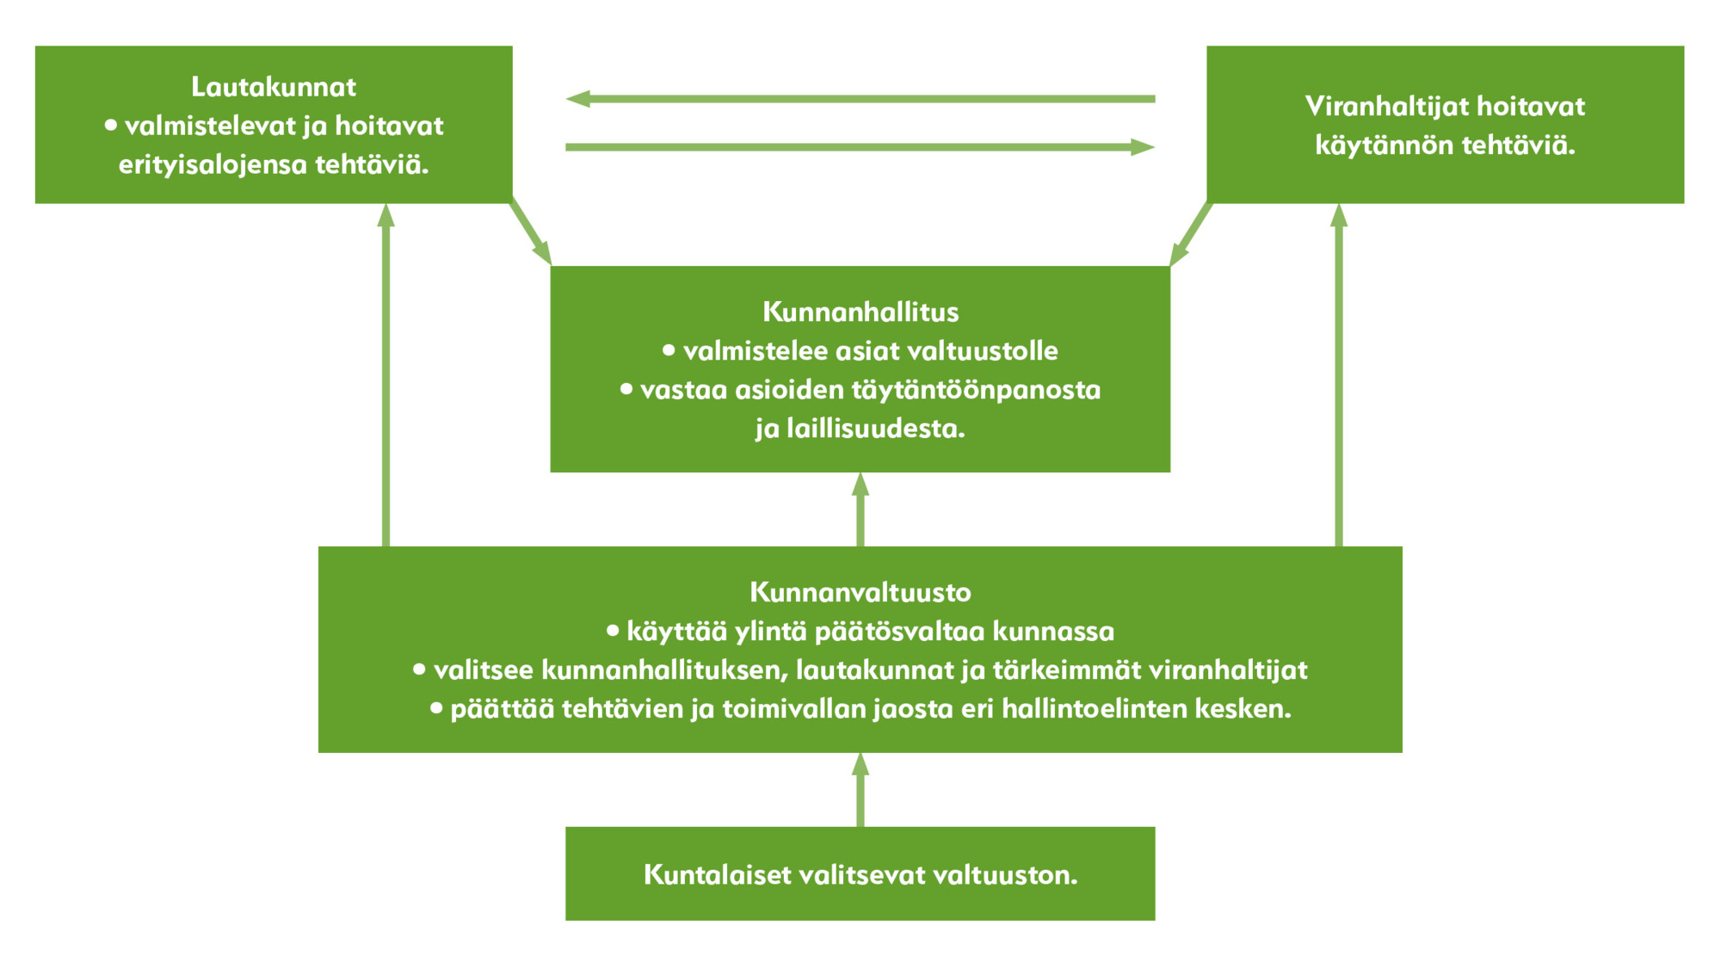
Päätöksenteko
Mitä tarkoitetaan vallan kolmijako-opilla ja miten se toteutuu Suomessa?
Mitä hyvää ja huonoa byrokratiassa on?
Kuinka kuntaa hallitaan?

